Slide 1
Auswertungen von Krebsregisterdaten zu Gynäkologischen Tumoren
PD Dr. rer. nat. Christina Justenhoven, Abteilungsleitung Datenauswertung und Reporting,
Krebsregister Rheinland-Pfalz im Institut für digitale Gesundheitsdaten gGmbH, Mainz

Slide 2
Epidemiologische und klinische Daten
Epidemiologische Auswertungen zu Gynäkologischen Tumoren
Klinische Auswertungen zu Gynäkologischen Tumoren
Qualitätsindikatoren zum Ovarialkarzinom

Slide 3
Epidemiologische und klinische Daten

Slide 4
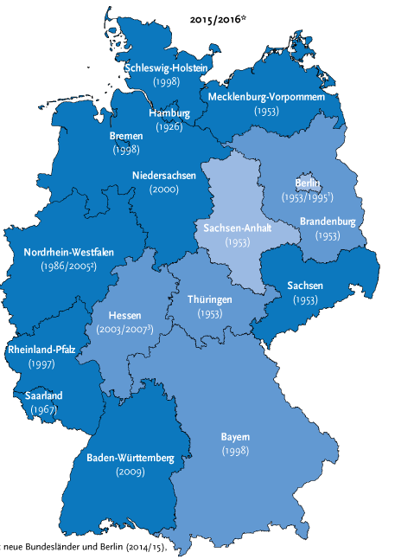
Klinische-epidemiologische Krebsregistrierung
Krebsregistrierung allgemein:
Die Krebsregistrierung in Deutschland ist flächendeckend.
Jede onkologisch tätige Einrichtung ist verpflichtet
an das im Bundesland befindliche Krebsregister zu melden.
Krebsregistrierung in Rheinland-Pfalz:
1998 Start der epidemiologischen Krebsregistrierung
2016 Start der klinischen Krebsregistrierung

Slide 5
Klinische-epidemiologische Krebsregistrierung
Diagnose
Tumorkonferenz
Operation
epidemiologische
Auswertungen
klinische
Auswertungen
Pathologie
Systemtherapie
Bestrahlung
Verlauf
Tod

Slide 6
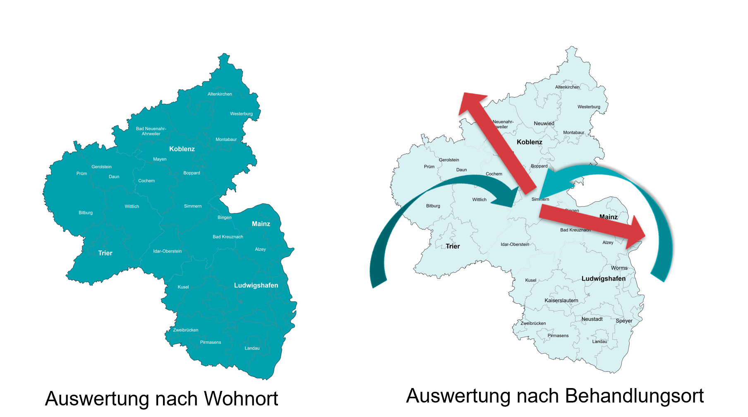
Klinische-epidemiologische Krebsregistrierung

Slide 7
Klinische-epidemiologische Krebsregistrierung
Real-World-Daten
flächendeckende Datensammlung
vielfältige Auswertungsmöglichkeiten:
epidemiologische Auswertungen
klinische Auswertungen
Versorgungsrealität
Qualität der Behandlung
…

Slide 8
Grundlagen der folgenden Auswertungen
Einbezogen wurden Patientinnen mit folgenden Tumoren:
Vulva (ICD-10 GM C51)
Vagina (ICD-10 GM C52)
Zervix (ICD-10 GM C53)
Corpus uteri (ICD-10 GM C54-C55)
Ovar (ICD-10 GM C56).
Die epidemiologischen Auswertungen berücksichtigen die Wohnbevölkerung von Rheinland-Pfalz.
Die klinischen Auswertungen berücksichtigen die in Rheinland-Pfalz Behandelten.

Slide 9
Epidemiologische Auswertungen zu Gynäkologischen Tumoren

Slide 10
Neuerkrankungen und Sterbefälle
Karzinom | ICD-10-GM | Neuerkrankungen 2023 | Sterbefälle 2023
Vulva | C51 | 158 | 46
Vagina | C52 | 20 | 10
Zervix | C53 | 214 | 57
Corpus uteri | C54-C55 | 555 | 118
Ovar | C56 | 314 | 232
Notes:
Datenbereitstellung zur Forschung durch Dritte
Vorklärung/ Antragstellung
Datenbereitstellung
Übermittelte Datensätze
Outcome/ Publikationen

Slide 11
Inzidenzraten
Corpus uteri
Altersstandardisierte Inzidenzrate
Ovar
Zervix
Vulva
Vagina

Slide 12
Altersverteilung

Slide 13
Klinische Auswertungen zu gynäkologischen Tumoren

Slide 14
FIGO
Vulva
Vagina
Zervix
Corpus uteri
Ovar

Slide 15
Therapie
Vulva
Vagina
Zervix
Corpus uteri
Ovar

Slide 16
Operation
Gibt es über die Zeit Veränderungen beim OP-Zugang
bei Operationen der Tumoren des Corpus uteri und des Ovars?

Slide 17
Corpus uteri - OP-Zugang

Slide 18
Ovarialkarzinom - OP-Zugang

Slide 19
Operation
Beeinflusst die Operationserfahrung eines Krankenhauses das Overall-Survival
nach Operationen von Tumoren des Ovars?

Slide 20
Ovarialkarzinom Overall-Survival nach Operation
Einrichtungen in Gruppen
nach Anzahl der OPs pro Jahr
≥ 15 OPs pro Jahr
< 15 OPs pro Jahr
Notes:
Datenbereitstellung zur Forschung durch Dritte
Vorklärung/ Antragstellung
Datenbereitstellung
Übermittelte Datensätze
Outcome/ Publikationen

Slide 21
Systemtherapie
Welche Veränderungen zeigen sich über die Zeit bei den Wirkstoffen,
die zur Behandlung von Tumoren Zervix, des Corpus uteri und des Ovars
gemeldet wurden?

Slide 22
Wirkstoffe der Systemtherapien
Eingeschlossen wurden Patientinnen
mit Chemo-, Immun- und/oder
zielgerichteter Therapie

Slide 23
Ovarialkarzinome mit involviertem Peritoneum
Wie wichtig ist es, ein involviertes Peritoneum von einer Fernmetastase zu unterscheiden?

Slide 24
Ovarialkarzinom – Therapie mit PARP-Inhibitoren
Gruppe 1 umfasst Patientinnen, bei denen das Peritoneum involviert war, aber kein Fernmetastasen vorlagen.
Gruppe 2 umfasst Patientinnen mit Fernmetastasen.

Slide 25
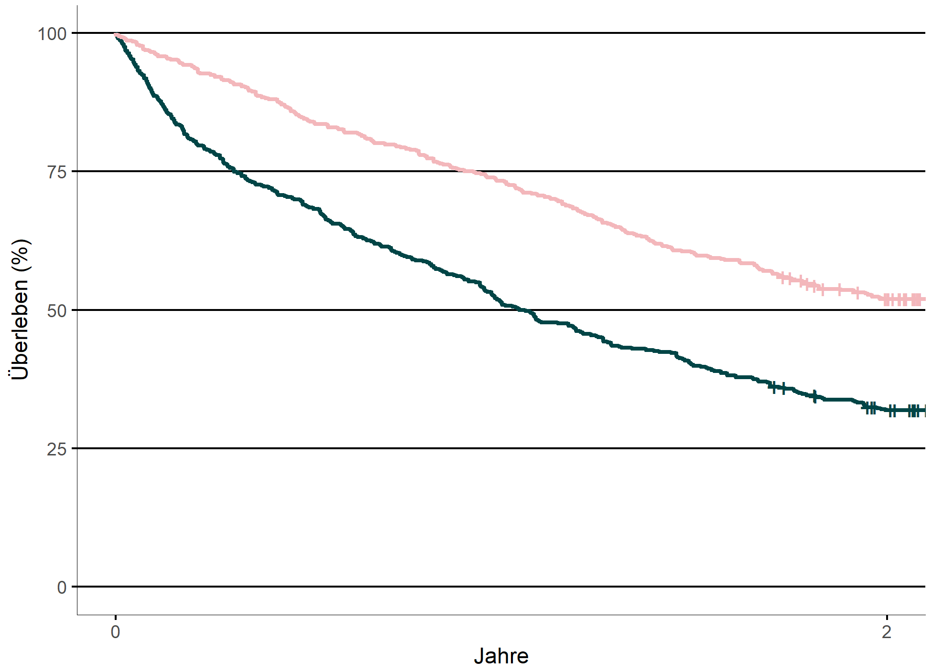
Ovarialkarzinom – Event-Free Survival
Patientinnen bei denen das
Peritoneum involviert ist, aber keine
Fernmetastasen vorliegen, müssen
von Patientinnen mit Fernmetastasen
unterschieden werden.
Bitte richtig melden!
Peritoneum involviert,
ohne Fernmetastasen
Vorliegen von
Fernmetastasen

Slide 26
Ovarialkarzinom – Peritoneum ist nicht M1
Patientinnen, bei denen das Peritoneum involviert ist, aber keine Fernmetastasen vorliegen, müssen
von Patientinnen mit Fernmetastasen unterschieden werden.
Bitte richtig melden!
Woher kommt das Missverständnis?
TNM-Buch Version 8 Englisch
TNM-Buch Version 8 Deutsch

Slide 27
Ovarialkarzinom – Peritoneum ist nicht M1
Patientinnen, bei denen das Peritoneum involviert ist, aber keine Fernmetastasen vorliegen, müssen
von Patientinnen mit Fernmetastasen unterschieden werden.
Bitte richtig melden!
Woher kommt das Missverständnis?
TNM-Buch Version 8 Englisch
TNM-Buch Version 8 Deutsch
Korrekte Übersetzung: M1 IV Fernmetastasen (Peritonealmetastasen sind ausgeschlossen)

Slide 28
Qualitätsindikatoren zum Ovarialkarzinom

Slide 29
Qualitätsindikatoren
Wie gut werden Qualitätsindikatoren der S3-Leitlinie in Rheinland-Pfalz erfüllt?

Slide 30
Qualitätsindikator
Ovarialkarzinom
QI 3 - Makroskopisch vollständige Resektion fortgeschrittenes Ovarialkarzinom
Zähler:
Anzahl der Patientinnen mit makroskopisch vollständiger Resektion.
Nenner:
Alle Patientinnen mit Erstdiagnose Ovarialkarzinom ≥ FIGO IIB und operativer Tumorentfernung ohne vorherige Chemotherapie.
Ziel: möglichst häufig

Slide 31
Qualitätsindikator
QI 3 - Makroskopisch vollständige Resektion fortgeschrittenes Ovarialkarzinom
Rheinland-Pfalz gesamt

Slide 32
Qualitätsindikator
Ovarialkarzinom
QI 5 - Postoperative Chemotherapie fortgeschrittenes Ovarialkarzinom
Zähler:
Anzahl der Patientinnen mit postoperativer Chemotherapie.
Nenner:
Alle Patientinnen mit Erstdiagnose Ovarialkarzinom ≥ FIGO II und Chemotherapie.
Ziel: möglichst häufig

Slide 33
Qualitätsindikator
QI 5 - Postoperative Chemotherapie fortgeschrittenes Ovarialkarzinom
Rheinland-Pfalz gesamt

Slide 34
Zusammenfassung
Die altersstandardisierten Inzidenzraten der gynäkologischen Tumoren sind leicht fallend.
Tumoren in Vagina und Ovar werden meist erst in fortgeschrittenen Stadien diagnostiziert.
Der Anteil laparoskopischer Operationen nimmt bei Corpus uteri und Ovar zu.
Operationen in erfahrenen Einrichtungen zeigen bei Ovarialkarzinomen ein besseres Overall-Survival.
Therapien mit Bevacizumab nehmen bei Tumoren in Ovar und Zervix zu.
Bei Ovarialkarzinomen muss ein betroffenes Peritoneum von Fernmetastasen unterschieden werden.
Die Erfüllungsraten der Qualitätsindikatoren variierten leicht über den Beobachtungszeitraum.

